Slide 1


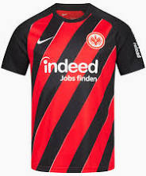
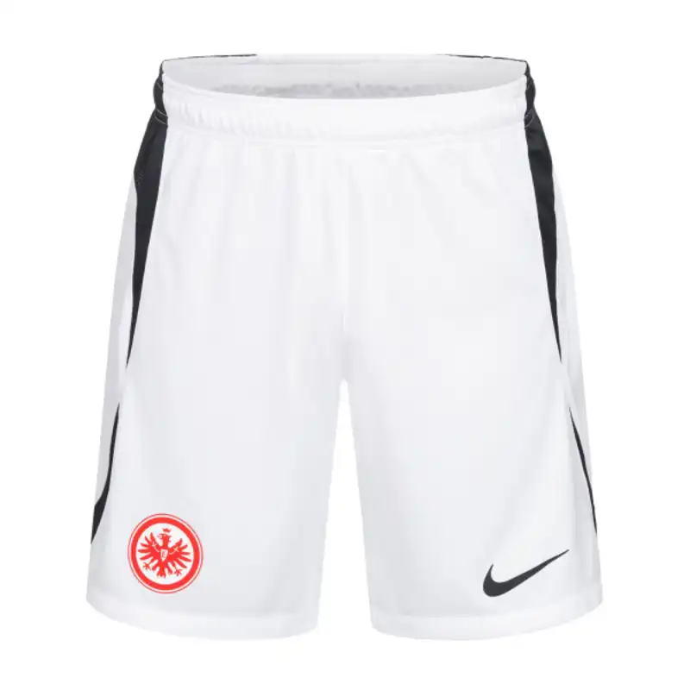

Kämpfen und Siegen – viel Erfolg Amelie!
Wer´s nicht schafft ist Offenbacher
Wir haben die Schüler
im Endspiel gesehen –
Mit der Ami, mit der Ami
Wir sind stolz auf Dich!
Mama & Papa

